Slide 2
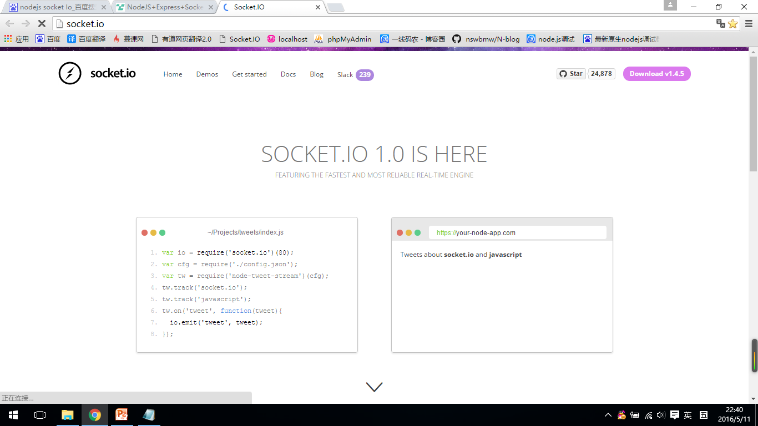
课 堂
导 入

Slide 3
第十二讲：socket Io数据传递与管理
本讲2学时,共36学时
安装socket Io
socket.Io入门应用
创建客户端
创建服务器
培训机构
本讲
内容
1
2
3
4

Slide 4
第 一 部 分
安装socket Io
2016年4月19日
《NODE.JS》第十二讲
拍摄场次
王 智 娟
执行导演
河北师范大学软件学院
后期制作
片长:90”00’
发布日期:2016.4.19

Slide 5
1、安装socket.Io
npm install socket.Io
http://socket.io/docs/server-api/

Slide 6
第 二 部 分
创建服务器
2016年4月19日
《NODE.JS》第十二讲
拍摄场次
王 智 娟
执行导演
河北师范大学软件学院
后期制作
片长:90”00’
发布日期:2016.4.19

Slide 7
1、创建一个新的服务器
var io = require('socket.io')();
// or var Server = require('socket.io');
var io = new Server();

Slide 8
var app = require('http').createServer(handler),
io = require('socket.io').listen(app),
fs = require('fs')
app.listen(8080);
io.set('log level', 1);//将socket.io中的debug信息关闭
function handler (req, res) {
fs.readFile(__dirname + '/index.html',function (err, data) {
if (err) {
res.writeHead(500);
return res.end('Error loading index.html');
}
res.writeHead(200, {'Content-Type': 'text/html'});
res.end(data);
});
}
io.sockets.on('connection', function (socket) {
socket.emit('news', { hello: 'world' });
socket.on('my other event', function (data) {
console.log(data);
});
});
2、创建服务端
代码server.js

Slide 9
3、启动服务端
node server.js
在浏览器输入 http://localhost:8080/index.html
浏览器打印出： world
命令行打印出：{ my: 'data' }

Slide 10
第 三 部 分
创建客户端
2016年4月19日
《NODE.JS》第十二讲
拍摄场次
王 智 娟
执行导演
河北师范大学软件学院
后期制作
片长:90”00’
发布日期:2016.4.19

Slide 11
1、创建客户端
<!DOCTYPE html>
<html lang="en">
<head>
<meta http-equiv="Content-Type" content="text/html; charset=utf-8" />
<title>Ssocket</title>
<script type="text/javascript" src="http://localhost:8080/socket.io/socket.io.js"></script>
</head>
<body>
<script type="text/javascript">
var socket = io.connect('http://localhost:8080');
socket.on('news', function (data) {
alert(data.hello);
socket.emit('my other event', { my: 'data' });
});
</script>
</body>
</html>

Slide 12
2、服务端向指定客户端发送消息
思路是客户端与服务端建立连接的时候，服务端保存客户端的信息，做一个socketMap, 在socketMap中取出需要发送消息的客户端，向该客户端发送消息

Slide 13
一个模拟的简单例子，这里用的是数组：
var sockets = [];
var i = 1;
io.sockets.on('connection', function (socket) {
sockets[i] = socket;
i++;
socket = sockets[1]; //这里指定向第一个客户发送消息
console.log(i);
socket.emit('news', { hello: 'world' });
socket.on('my other event', function (data) {
console.log(data);
});
});

Slide 14
第 四 部 分
socket.Io入门应用
2016年4月19日
《NODE.JS》第十二讲
拍摄场次
王 智 娟
执行导演
河北师范大学软件学院
后期制作
片长:90”00’
发布日期:2016.4.19

Slide 15
准备工作
1.安装NodeJS： http://nodejs.org/ 。
2.初始化一个NodeJS web应用：
打开CMD窗口。
运行cmd:“mkdir myapp”，新建一个文件夹，名为myapp。
运行cmd：“cd myapp”，切换到文件夹myapp。
运行cmd：“npm init”，创建文件package.json。
3.Express应用——npm install express --save
4.Socket.io应用——npm install --save socket.io

Slide 16
var app = require('express')();
var http = require('http').Server(app);
app.get('/', function(req, res){
res.send('<h1>Hello world</h1>');
});
http.listen(3000, function(){
console.log('listening on *:3000');
});
添加文件app.js到myapp文件夹
运行cmd：“node app”，启动myapp。
在Chrome里打开“http://localhost:3000/”，显示“Hello world”。
在CMD窗口里输入“Ctrl+C”，可终止myapp的运行。

Slide 17
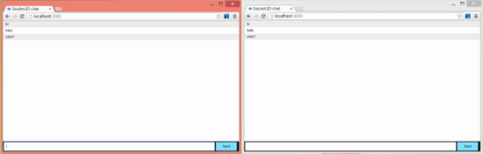
Socket.io入门应用
在上面的CMD窗口运行：“npm install --save socket.io”。

Slide 18
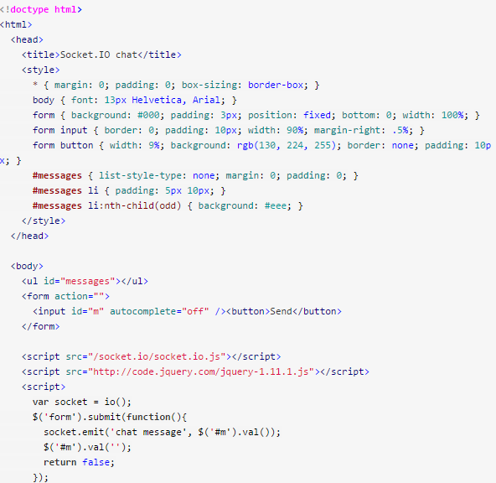
添加index.html到myapp文件夹

Slide 19
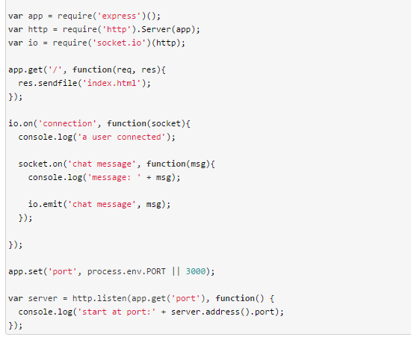
修改app.js

Slide 20
1、安装socket Io
2、创建服务器
创建一个新的服务器
创建服务端代码server.js
启动服务端
3、创建客户端
创建客户端
服务端向指定客户端发送消息
4、socket.Io入门应用
本 课
小 结

